Slide 1
Baixe o material da Oficina acesse o github https://github.com/aterroso/SemanaAlexa

Slide 2
NoCode - faça seu app do zero para Android - construa sua própria "Alexa"
Prof. Anderson Terroso
Outubro/2024

Slide 3

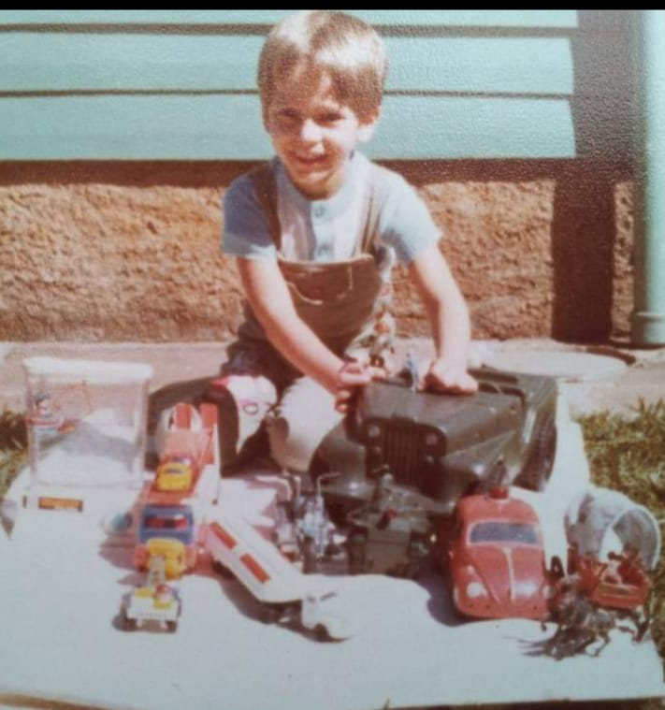
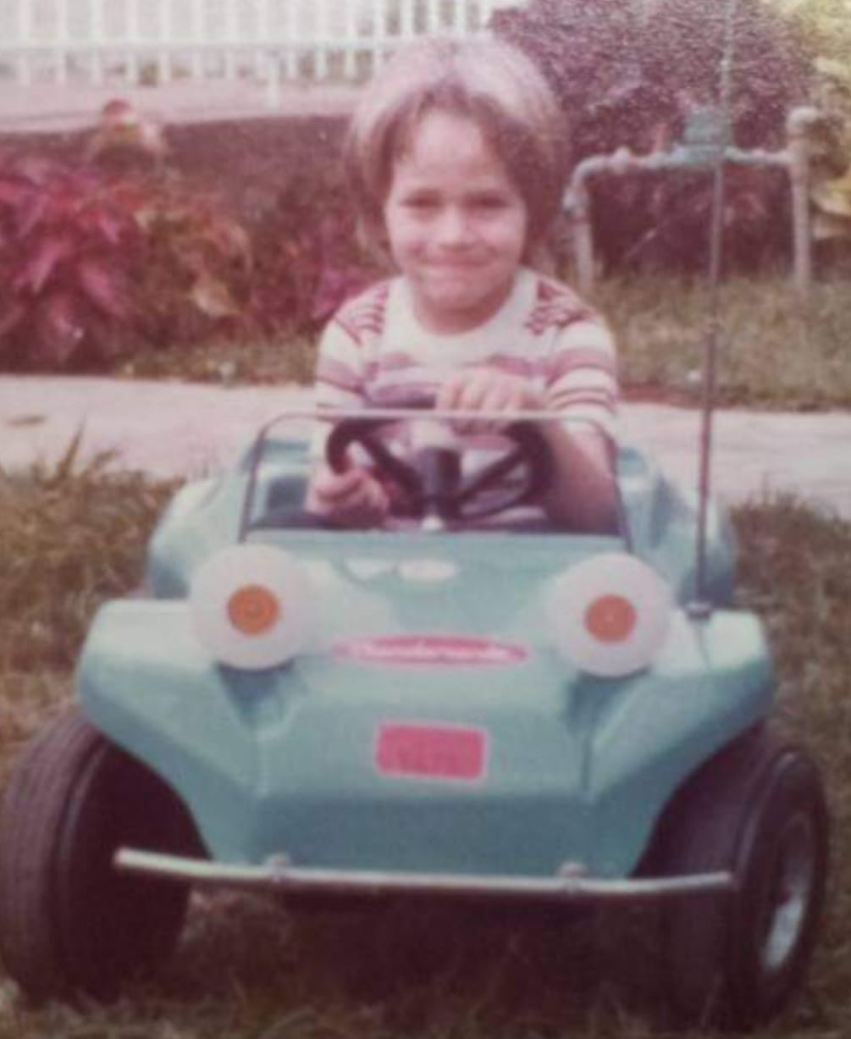
Quem sou??
Portoalegrense, nascido em 15/06/74.
Formação Acadêmica
Formado em Engenharia Elétrica/Eletrônica (1992-1996)
Mestre em Engenharia Elétrica – Sistemas Tolerantes a Falha (1997-1999)
Experiência Profissional
Prof. Da PUCRS – março/2000 até o momento
Coordenador da Eng. De Computação – 2008 a 2010
Coordenador da Eng. Elétrica – 2010 a 2012
Coordenador Acadêmica da Faculdade de Engenharia – 2012 a 2017
Lider do Núcleo de Articulação Acadêmica da Escola Politécnica – 2018 até o momento.
Mais de 200 TCC´s orientados.
28 anos atuando em projetos de P&D e Gerência de Projetos

Slide 4
Sumário
História: AppInventor
O que faremos??
AppInventor
Configurando a tela inicial
Componentes Visíveis
Como adicionar uma extensão
Componentes não visíveis
Configurando Clock1
Configurando o Broker MQTT
Programação em blocos
Como baixar o apk para o seu celular

Slide 5
História: AppInventor
O Aplicativo foi disponibilizado através de solicitação em 12 de julho de 2010, e lançado publicamente em 15 de dezembro de 2010. o App Inventor Team foi liderado por Hal Abelson e Mark Friedman.
No segundo semestre de 2011, a Google lançou o código fonte, rescindiu o seu servidor e forneceu o financiamento para a criação do MIT Center for Mobile Learning liderados pelo criador do App Inventor Hal Abelson e colegas professores do MIT, Eric Klopfer e Mitchel Resnick a versão do MIT foi lançada em março de 2012.
Em 6 de Dezembro de 2013, MIT App Inventor 2 foi lançado, renomeando a versão original como "App Inventor Classic". As principais diferenças são:
O Editor de Blocos na versão original funcionou em um processo java em separado, usando a biblioteca aberta "Blocks JAVA" para a criação de blocos visuais de linguagens de programação;

Slide 6
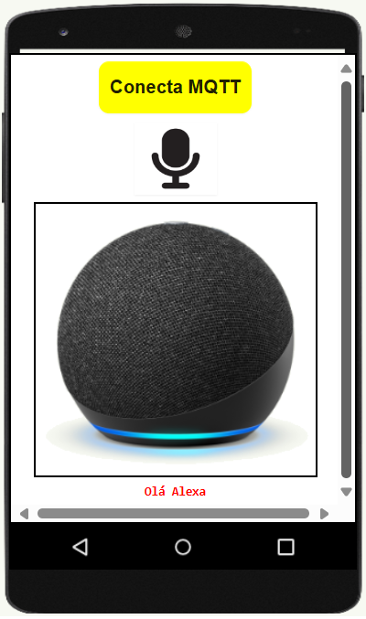

O que faremos?
Broker MQTT

Slide 7
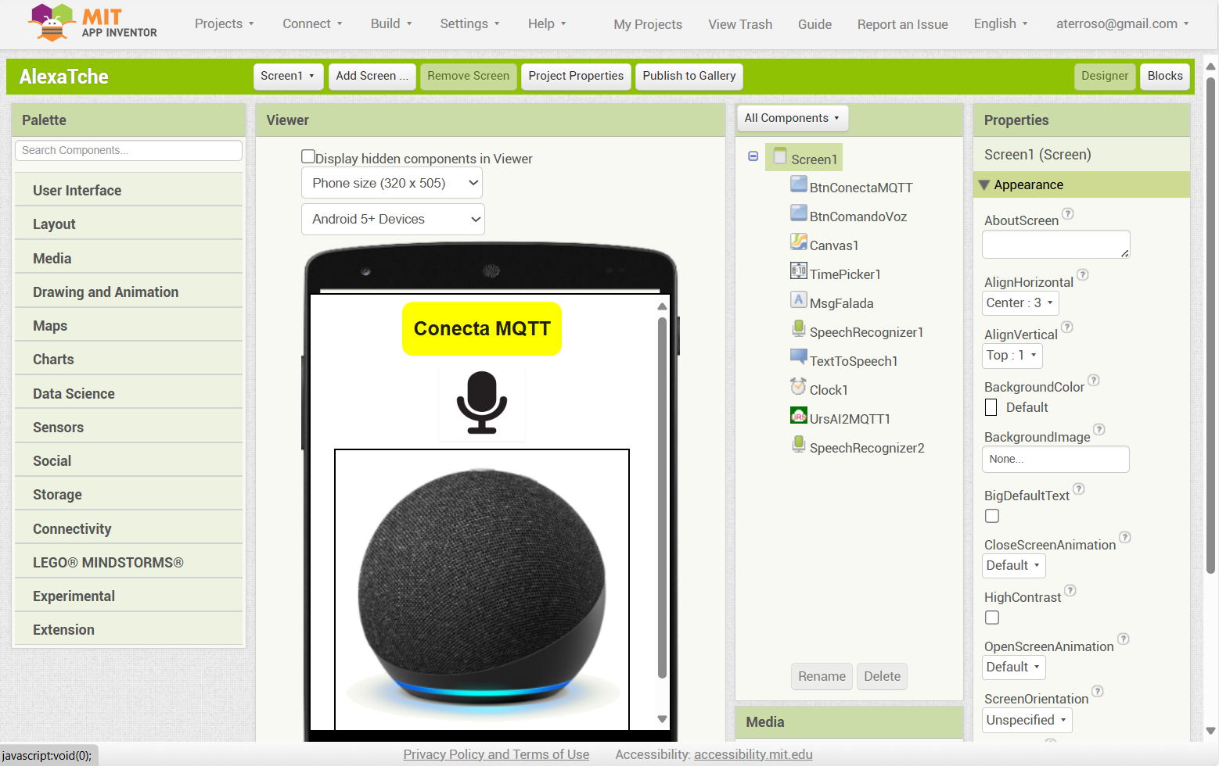
Appinventor

Slide 8
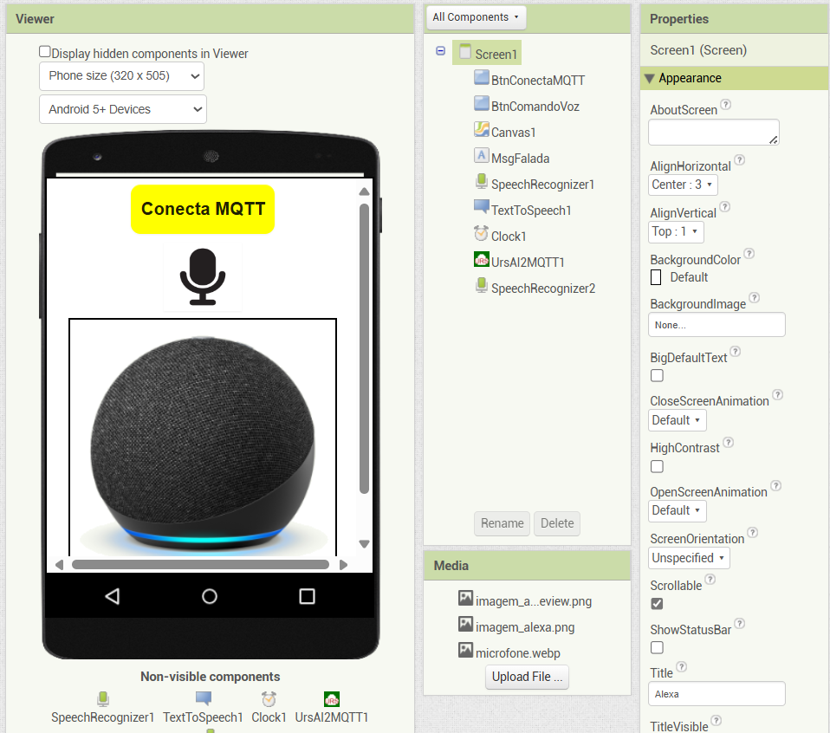
Configurando a tela (screen1)

Slide 9
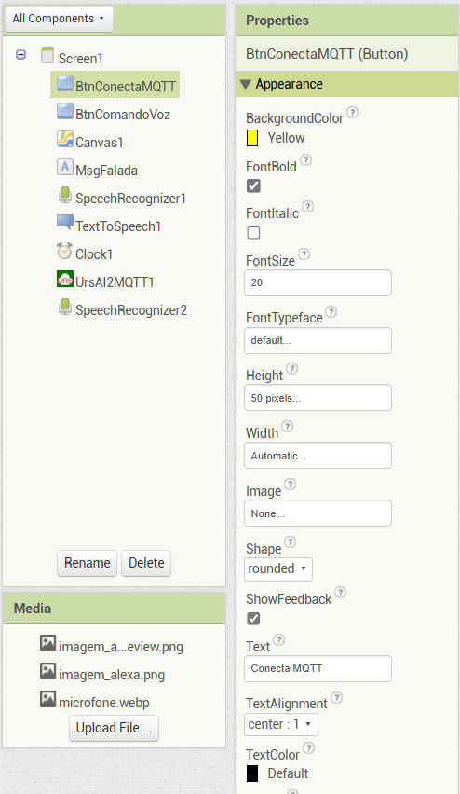
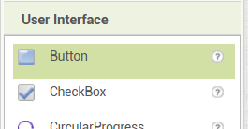
Componentes visíveis

Slide 10
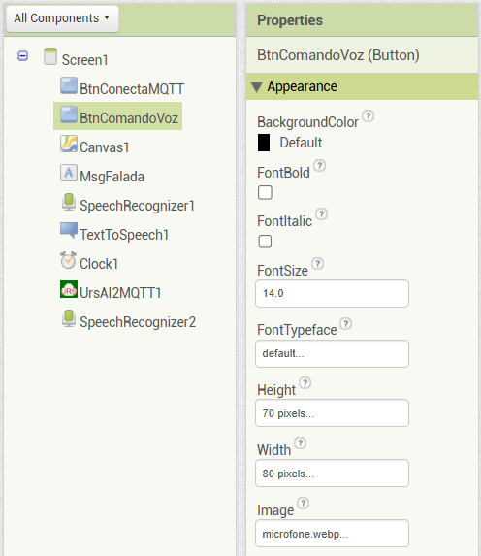
Continuação....

Slide 11
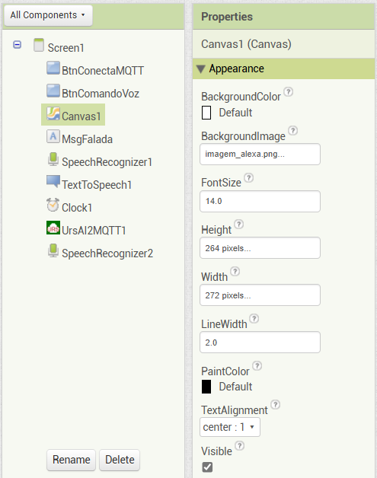
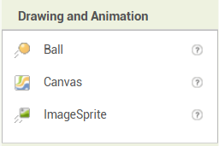
Continuação....

Slide 12
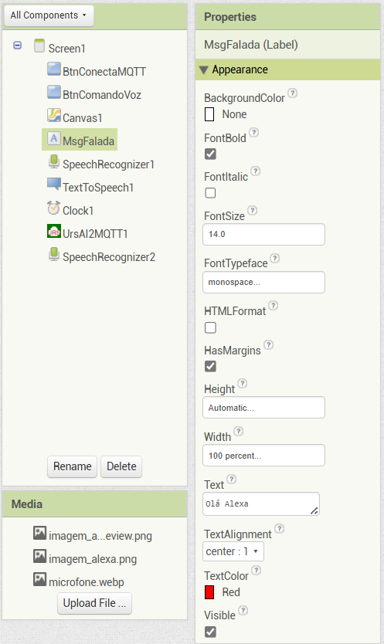
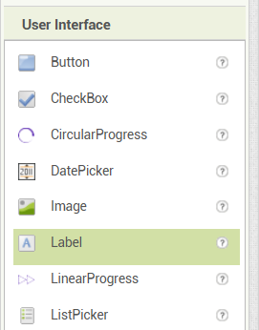
Continuação....

Slide 13
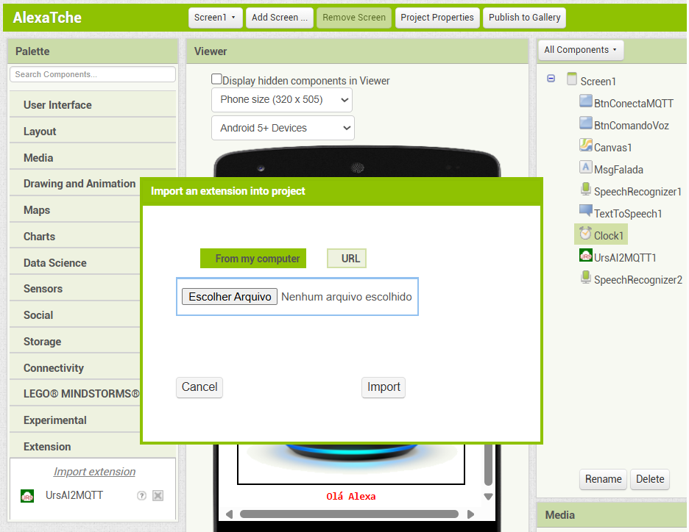
Como adicionar uma extensão....

Slide 14
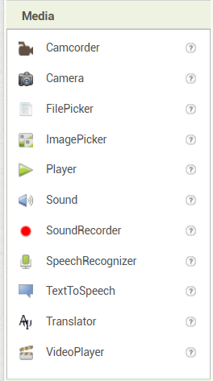

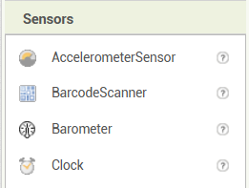
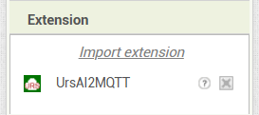
Componentes não visíveis

Slide 15
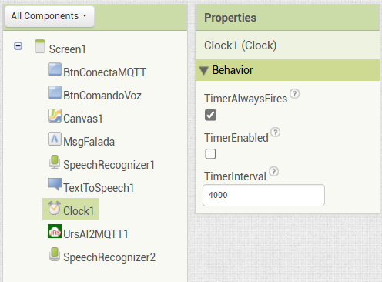
Configurando o clock1
ATENÇÃO!!!

Slide 16
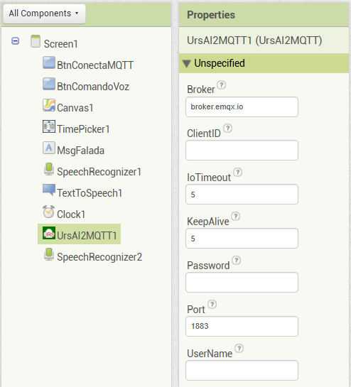
Configurando parâmetros do Broker
broker.emqx.io

Slide 17
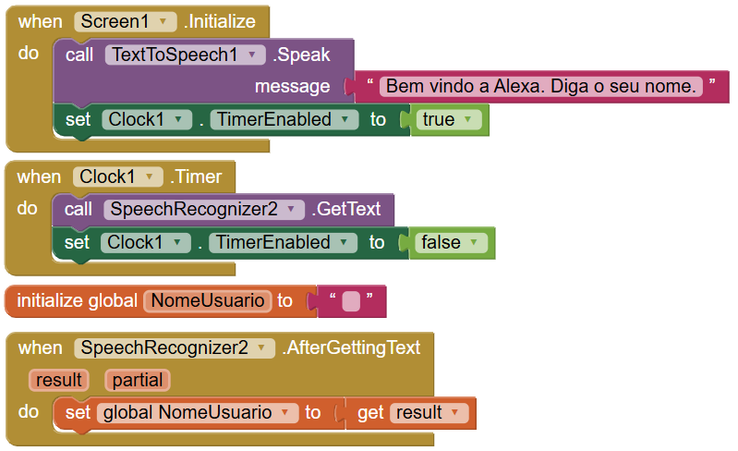
Programação.....

Slide 18
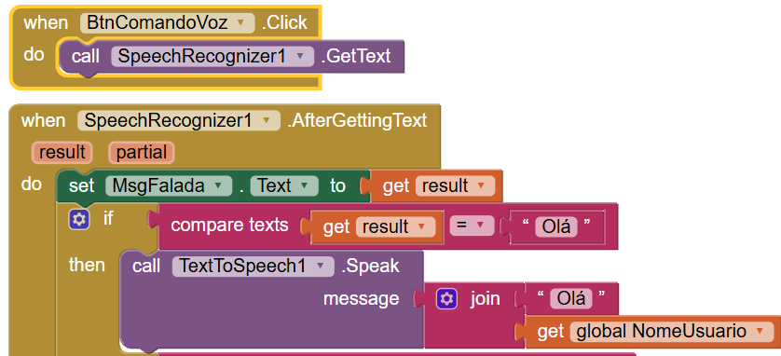
Capturando áudio e decodificando....

Slide 19
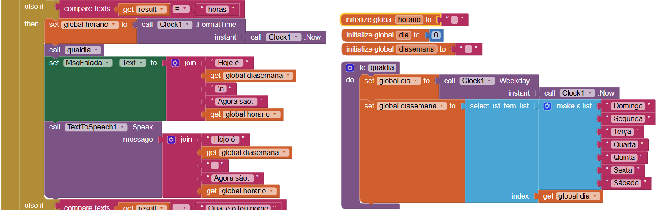
Novas aquisições e decodificações....

Slide 20
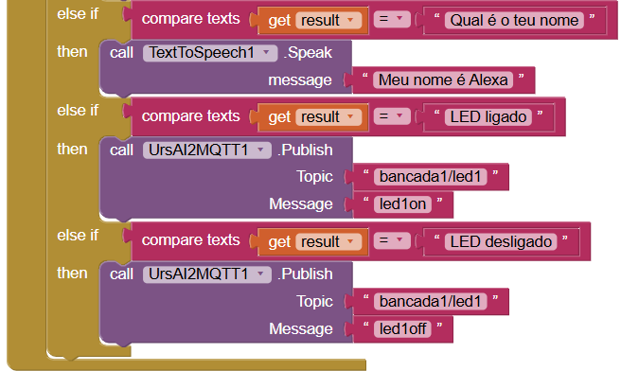
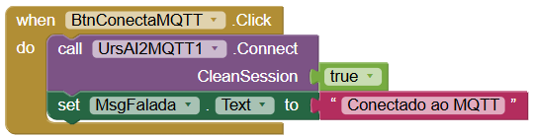
Novas aquisições e enviando o comando ao Broker MQTT

Slide 21
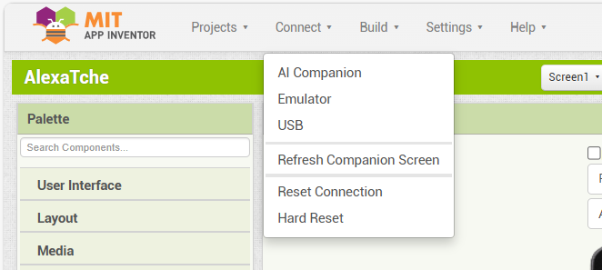
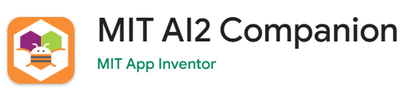
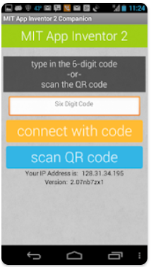
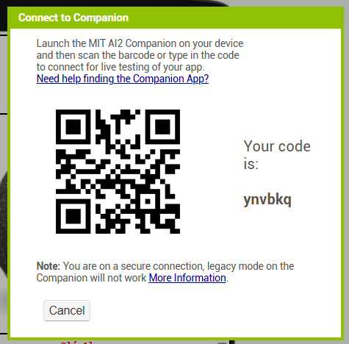
Situação 1: Como baixar o app para o celular Android?
3) No site do AppInventor click em Connect e AI Companion
1) Baixe o app MIT AI2 Companion no seu celular
2) Abra o app MIT AI2 Companion no seu celular
4) Scan QR Code com o app MIT AI2 Companion

Slide 22
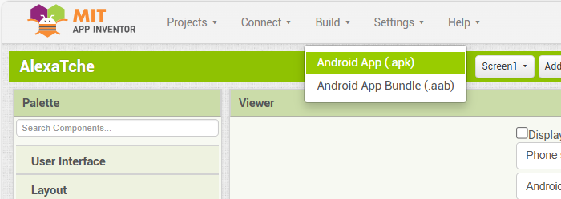
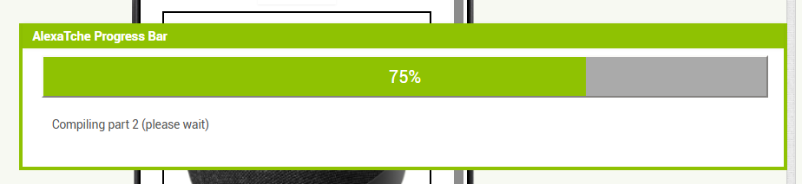
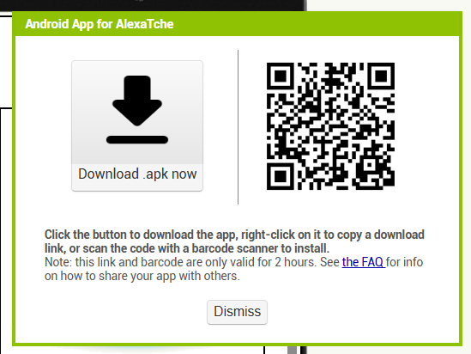
Situação 2: Como baixar o app para o celular Android?
Pode acessar o QrCode com a câmera do seu celular ou baixar o arquivo apk no seu computador

Slide 23
Código do ESP32 (SUB)
#include <Arduino.h>
#include <WiFi.h>
#include <PubSubClient.h>
const char* ssid = "motog8";
const char* password = "0123456789";
const char* mqtt_broker = "broker.emqx.io";
const int mqtt_port = 1883;
#define ID_MQTT ""
#define topico_sub_led "bancada1/led1"
WiFiClient espClient;
PubSubClient MQTT(espClient);
int flag=0;
#define led 2
void conectaWifi();
void conectaMQTT();
void callback(char *topic, byte *payload, unsigned int length);
void setup()
{
pinMode(led, OUTPUT);
Serial.begin(9600);
conectaWifi();
MQTT.setServer(mqtt_broker, mqtt_port);
MQTT.setCallback(callback);
}
void conectaWifi()
{
Serial.println("Conectado a rede wifi!");
WiFi.begin(ssid, password);
while (WiFi.status() != WL_CONNECTED)
{
delay(500);
Serial.println("Conectando a rede wifi....");
}
Serial.println("Conectado a rede wifi!");
}

Slide 24
Continuação....
void callback(char *topic, byte *payload, unsigned int length)
{
String msg_led;
Serial.print("Mensagem recebida do topico ");
Serial.println(topic);
if(String(topic) == "bancada1/led1")
{
for (int i = 0; i < length; i++)
{
msg_led += char(payload[i]);
}
Serial.println(msg_led);
if(msg_led=="led1on")
{
digitalWrite(led, HIGH);
}
else if(msg_led="led1off")
{
digitalWrite(led, LOW);
}
}
}
void loop()
{
if(!MQTT.connected()) conectaMQTT();
if(WiFi.status() != WL_CONNECTED) conectaWifi();
MQTT.loop();
}
void conectaMQTT()
{
while(!MQTT.connected())
{
if(MQTT.connect(ID_MQTT))
{
Serial.println("Conectado ao Broker!");
MQTT.subscribe(topico_sub_led);
}
else
{
Serial.print("Falha na conexão. O status é: ");
Serial.print(MQTT.state());
delay(2000);
}
}
}

